Slide 1
Learn and do fun
Ренета Топалска
Калоян Динев
Росен Папазов
Пламен Дайлянов
Мартин Кафеджиев
Мирослав Иванов

Slide 2
Implementation of the tasks
Мартин Иванов and Пламен Дейлянов – TyperScript, WordGame scripts
Ренета Топалска – Scrum master
Росен Папазов – Sound designer
Калоян Динев – Back-End developer, code checker, presentation and documentation, designer, update TyperScript, WordGame scripts
Мирослав Иванов – Presentation and documentation

Slide 3





Technology used
C#
Unity
Power Point
Word
Visual Studio

Slide 4

Future plans
Implement voice act
Implement more mini games
Implemnt co-op

Slide 5
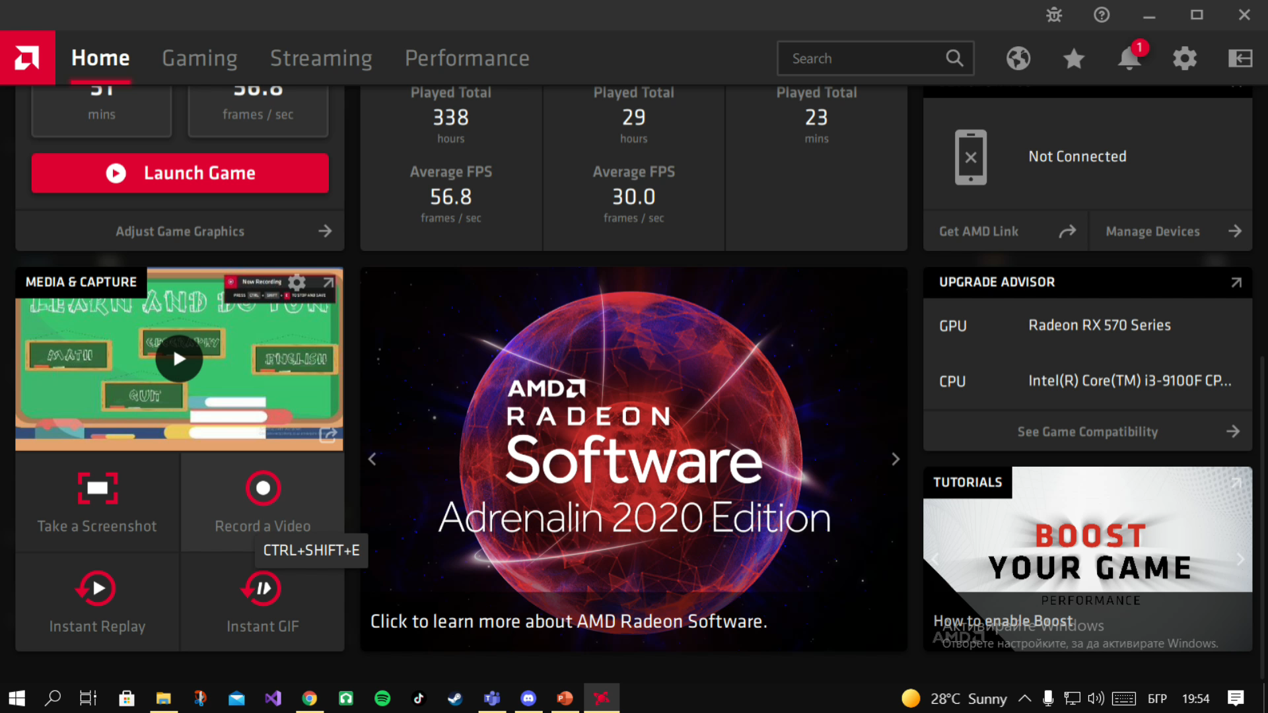

Slide 6
Thank you for your attention

